Slide 1









révision et Elargissement du standard
« Dessertes en forêt :
transport de bois et DFCI"
Réunion de clôture
Marion.lacroix@ign.fr

Slide 2

Modalités de travail en commun
Règles de vie
    Ecoute, partage de la parole
    Bienveillance, droit à l’erreur
    Engagement
Visio et consentement
    Enregistrement vidéo via Teams (pour le CR, non diffusé)
    Enregistrement audio via Transcript IA (Outil LaSuite Numérique de la DINUM) (pour le CR, non diffusé)
Poursuite des travaux
    Envoi des ppt + CR à la liste de mail
    Ressources accessibles sur le GitHub et la page CNIG du GT
Institut national de l’information géographique et forestière

Slide 3



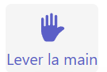
B.a.ba de la visio
Couper son micro lorsqu’on ne parle pas
    Surtout si son bureau est bruyant!
Ne pas hésiter à mettre des liens ou autres informations dans le tchat
    Les sondages seront présents dans les conversations
Activer si possible sa caméra
  S’il y a du monde ou mauvaise connexion, lorsqu’on prend la parole uniquement
Prendre la parole peut être compliqué…
  ne pas hésiter à lever la main pour être entendu!
Institut national de l’information géographique et forestière

Slide 4

Programme (14h-16h)
Introduction des pilotes (présentation)
Présentation du standard et remise en contexte (présentation)
Changements induits par l'appel à commentaires (présentation)
Discussions (participatif)
Vote pour l'image de couverture (participatif)
Présentation des outils annexes du standard (présentation+participatif)
Suite des évènements post-publication (présentation+participatif)
Retex du GT (formulaire à distance)
Institut national de l’information géographique et forestière

Slide 5


Introduction des pilotes
Institut national de l’information géographique et forestière

Slide 6
GT CNIG Dessertes en forêt :
Transport de bois et DFCI
Institut national de l’information géographique et forestière
6
17/09/2026

Slide 7

Présentation du standard et remise en contexte
Institut national de l’information géographique et forestière

Slide 8



Loi incendie de juillet 2023
    Loi vise à renforcer la prévention et la lutte contre l’intensification et l’extension du risque incendie
    Art. L. 153-9. – […] II. – Chaque département établit et met à jour, au moins tous les cinq ans, une carte des voies d’accès aux ressources forestières, des voies de défense des bois et forêts contre l’incendie et des points d’eau. Cette carte est mise à disposition gratuitement et librement sous une forme dématérialisée, sur un portail national commun au plus tard le 1er janvier 2026
    Décret d’application du 29/03/2024
    Article 4 : […] « Art. D. 153-26.-La carte prévue par le II de l'article L. 153-9, établie par chaque département, affiche les informations relatives en particulier à la localisation et aux caractéristiques des dessertes forestières, des points d'eau et des pistes utilisables à des fins de défense contre l'incendie.
    « Un arrêté du ministre chargé de l'agriculture définit des normes cartographiques en vue d'assurer l'harmonisation nationale des cartes départementales. »
    → Disposer de toutes les informations utiles à la prévention et à la lutte contre les feux de forêt
    → Loi Incendie englobe les dessertes forestières et les pistes DFCI dans sa cartographie
8
17/09/2026

Slide 9
Projet et objectif
Standard « Dessertes pour le transport de bois » v1 publié en 2019
    Assurer cohérence entre l’ensemble des données et acteurs
    Uniformiser les productions régionales ou locales de données
    Faciliter leur intégration dans une base nationale unique
    → Besoin conjoint d’informations en forêt entre Transport et DFCI porté par le standard
Projet NaviForest a repris dans une Tanche 3 (2024-2026)
  Pilotage MASA & MI
  Le MASA a validé le fait que la BD TOPO sera la base nationale dans laquelle seront intégrées les informations Dessertes, Pistes DFCI et Points d’eau mentionnées par la loi
Besoin de mettre à jour et élargir le standard CNIG pour :​
      Intégrer les thématiques « Pistes DFCI » et « Points d’eau »
      Rendre le modèle de données compatible avec celui de la BD TOPO
      Prendre en compte le retour d'expérience de la v1
9
17/09/2026
Notes:
A mutualiser avec la thématique DFCI

Slide 10


Participants GT
ARDFCI (Association Régionale DFCI) | FORET D'ICI
CFBL (Coopérative forestière) | Fransylva
CNPF (Centre National de la Propriété Forestière) | GCF (Groupe Coopération Forestière)
CRIGE PACA (Centre de Ressources en Information Géographique en PACA) | GIP ATGeRi (Groupement d’Intérêt Public Aménagement du Territoire et Gestion des Risques)
DDT39 Jura (Direction Départementale des Territoires) | IGN (Institut national de l'information géographique et forestière)
DDT55 Meuse | Ministère de l'Agriculture et de la Souveraineté alimentaire
DDT68 Haut Rhin | Ministère de l'Intérieur - BOMSIS
DDT88 Vosges | ONF (Office National des Forêts)
DPFM (Délégation à la Protection de la Forêt Méditerranéenne) | OPENIG (Occitanie Pyrénées en Intelligence Géomatique)
DRAAF Auvergne Rhône Alpes | SDIS17 Charente (Service Départemental d'Incendie et de Secours)
Entente Valabre | SDIS66 Pyrénées-Orientales
FCBA (Institut technologie Forêt Cellulose Bois-Construction Ameublement) | Transport Mauffrey
FNCOFOR (Fédération nationale des communes forestières) | Transports Fontan
FNEDT (Fédération nationale des entrepreneurs de travaux agricoles, forestiers et ruraux) | Transports Masnada
  Liste diffusion → +100aine personnes
  5aine membres actifs jusqu’ici dans le GT
  Sous-groupe Points d’eau → 40aine de volontaires
Institut national de l’information géographique et forestière
10
17/09/2026

Slide 11

Changements induits par l'appel à commentaires
Institut national de l’information géographique et forestière

Slide 12



Rappels
Modélisation =
Objectif du standard est un socle de données minimal commun :
On ne redéfinit ni les BDs, ni outils, ni les cartographies métiers.
Le standard n’est pas décisionnaire sur son intégration dans des logiciels métiers et la gouvernance liée.
Infos dispos : intégration du standard dans BD TOPO, report des évolution BD TOPO dans NexSIS, intégration du standard dans NaviForest
Evolutions BD TOPO =
Les données seront reçues dans la BD TOPO. On essaie de faire converger le modèle au maximum afin de ne pas impacter les données socles BD TOPO.
Néanmoins des évolutions BD TOPO sont à prévoir car une route en forêt = une route, donc une évolution sur un attribut route en forêt = une évolution sur tous les linéaires routes
12
17/09/2026

Slide 13

Changements V2.0 à V2.1
  Appel à commentaires de mi-juillet à mi-septembre 2026
    63 commentaires
    17 personnes
    Tableau de recueil des commentaires et Standard maj disponibles dans l’espace Fichiers ( https://fichiers.numerique.gouv.fr/explorer/items/45165cb8-73e4-483b-8254-3a43eaf1456d )
  Grandes thématiques qui se dégagent
    Pas de changements profond ou structurels de la modélisation/vision du standard
    Enrichissement de la thématique Ressource en eau : c'est la thématique la plus impactée — trois attributs et trois énumérations entièrement nouveaux, orientés vers l'exploitation opérationnelle des points d'eau par les moyens de secours (motopompes, VTU).
    Harmonisation des métadonnées de traçabilité : les attributs Date de création / Date de modification sont redéfinis à l'identique sur plusieurs classes d'objets
    Renforcement du lien de dépendance à la BD TOPO : la notion de "source de vérité" apparaît de façon répétée sur plusieurs thématiques
    Ajustements de cardinalité et de règles métier conditionnelles : ajustements de contraintes/recommandations de saisie
    Extension du vocabulaire contrôlé (nouvelles valeurs d'énumération sur catégories de route et types de points d'eau)

Slide 14

Plus précisément
  Présentation du document
    Référence à un guide externe (Guide des équipements DFCI aire méditerranéenne, v. 10/04/2018) + clause de préséance du standard national en cas de non-conformité
    Table des abréviations : 4 nouvelles entrées — ONF (Office national des forêts), PDPFCI (Plan départemental de protection des forêts contre les incendies), PRSF (Point de rencontre des secours en forêt), PTRA (Poids total roulant autorisé)
14
17/09/2026

Slide 15
Plus précisément
  Thématique Tronçon de route
    2 nouveaux attributs optionnels type Texte : Numéro DFCI de la route (ex. "R10"), Toponyme DFCI de la route (ex. "Voie DFCI de la Forêt de Paimpol")
    Changement attribut conditionnel Accessibilité aux véhicules pour la mobilisation du bois (si Réseau transport de bois = Desserte forestière)
    Changement attribut Bénéficiaire de la servitude DFCI (conditionnel, type Texte)
    Clarifications de règles métier : rattachement au champ BD TOPO "Privé" pour Gestionnaire ; "qualification à l'échelle du tronçon" pour Largeur de chaussée, PTRA max, Largeur maximale autorisée ; règle sur Accès véhicule léger si gestionnaire privé/servitude
    Attribut Date de création
    Passage de PTRA max ITBR 5 essieux en obligatoire
    Nouvelles valeurs d'énumération : catégories de route (1ère, 2ème, 3ème catégorie, Hors catégorie), Raccordement interdit
    Note transversale répétée : primauté de la BD TOPO comme source de vérité pour certains attributs/énumérations
    Ajustements lexicaux ("bétonné", "mobilisation du bois") et précision sur l'ordre des énumérations (croissant en contrainte)
15
17/09/2026

Slide 16
Plus précisément
  Thématiques Équipement et Points de contrainte
    Définitions clarifiées de Nature (équipement / point de contrainte)
    Clarification de Commentaire : renvoi vers l'attribut "Praticabilité" pour la temporalité d'accessibilité
    Date de création et Date de modification : mêmes ajouts de définition/type/exemple/note que pour Tronçon de route (harmonisation)
    Attribut Franchissement : définitions distinctes "Voie franchie" vs "Voie portée", règle de création de deux points de contrainte distincts pour un même objet physique
    Clarification de la valeur d'énumération Obstacle
    Même note transversale sur primauté BD TOPO
16
17/09/2026

Slide 17
Plus précisément
  Thématique Ressource en eau (section la plus enrichie)
    3 nouveaux attributs optionnels complets : Accessibilité terrestre, Compatibilité VTU Alpha, Mode d'utilisation des forages DFCI (ce dernier conditionné à type de point d'eau = "Autre")
    3 nouvelles énumérations correspondantes :
      AccessibiliteTerrestreType : MPF, MPR, MPRI, CCF, FPT, GP
      CompatibiliteVtuAlphaType : Oui / Non
      ForageDfciType : MPR, MPRI
    Nouvelles valeurs d'énumération sur le type de point d'eau : Bâche à eau (citerne souple), Plateforme pour piscine, Privé conventionné
    Clarifications : recommandation de nommage pour Numéro ou référence terrain ; règle du "9999" pour volume inépuisable et recommandation forte de saisie du Volume pour certains types de citernes
17
17/09/2026

Slide 18
Discussions
Institut national de l’information géographique et forestière

Slide 19

Données Ressources en eau
Dans le standard
Récupéré travaux du standard AFIGEO (2015), lui m-même inspiré du Référentiel national pour la DECI (2015)
Attribut Type de PEI global + Attribut Précision du type de PEI
Libellé type PEI
Poteau d’incendie
Bouche d’incendie
Point d’aspiration aménagé
Citerne aérienne ou enterrée
Autre
Libellé type précis PEI
Point d’eau naturel ou artificiel
Point de puisage
Réseau d’irrigation agricole
Autre réseau d’eau sous pression
Citerne ou réserve enterrée
Citerne ou réserve aérienne
Bâche à eau (citerne souple)
Plan d'eau
Piscine
Puits
Cours d'eau
Forage DFCI
Forage agricole
Forage industriel
Plateforme pour piscine
Autre dispositif
→ vote :
- 1. Estimez-vous ce système adéquat?
- 2. Peut-on trouver un nouveau consensus avant mercredi prochain?
→ Plusieurs retours sur l’inadéquation du classement
Institut national de l’information géographique et forestière
19
17/09/2026

Slide 20

Données Ressources en eau
Cadre réglementaire
La Loi Incendie stipule que les données PEI sont « mise à disposition gratuitement et librement […] sur un portail national commun »
La politique d’Open Data nationale n’implique pas explicitement les points d’eau
→ Déduction de l’ouverture de la donnée géospatiale min (id, qualif. PEI et x,y)
→ Pas d’obligation explicite de diffuser plus d’informations
Dans le standard
Remontée nationale et publique
→ Nos travaux portent sur la qualification de ce socle minimal commun non sensible
- Rappelé dans le standard que les remontées par les acteurs se font sur des données non sensibles ou stratégique uniquement (les travaux d’identification des données sensibles sera fait en interne par chaque structure)
→ En dehors des attributs min. Open Data, diffusion volontaire des acteurs pour les données qu’ils estiment trop sensibles pour le grand public
Institut national de l’information géographique et forestière
20
17/09/2026

Slide 21
Vote pour l'image de couverture
Institut national de l’information géographique et forestière

Slide 22
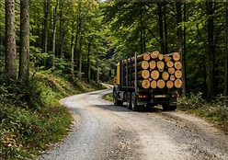
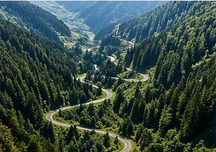
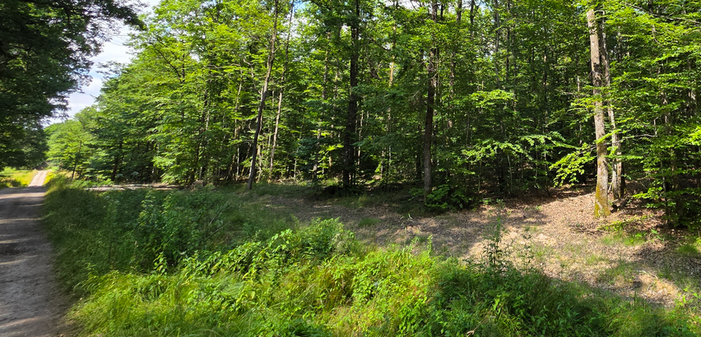
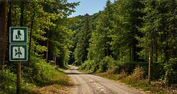
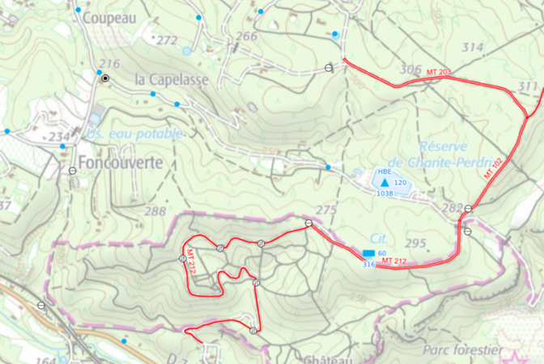
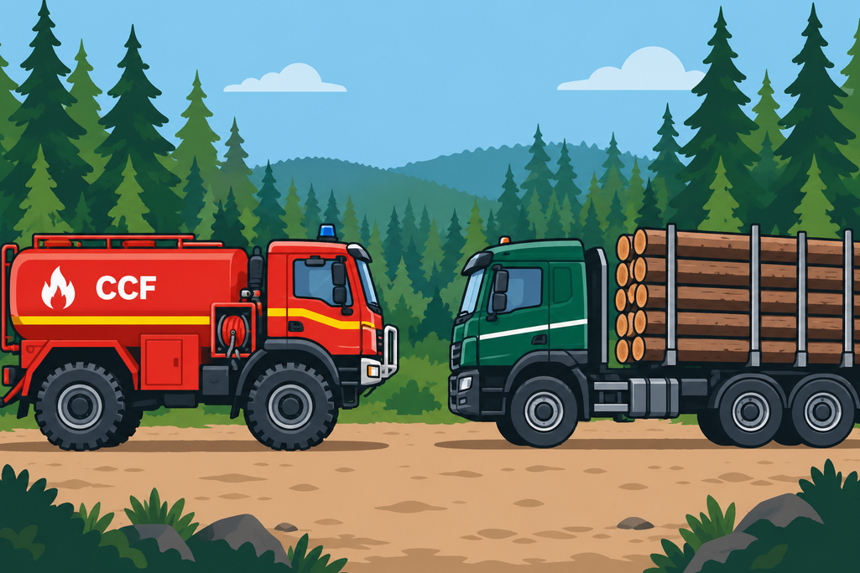
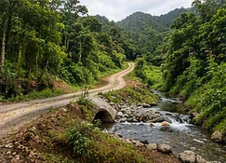
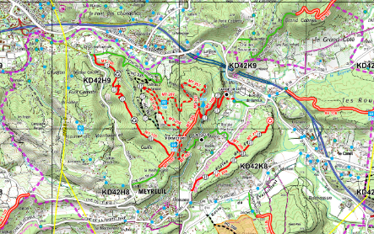
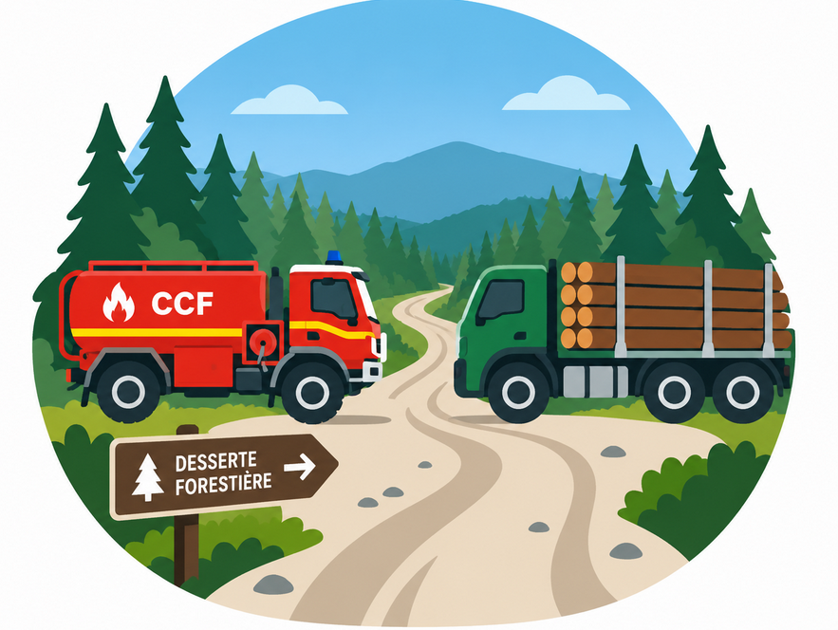
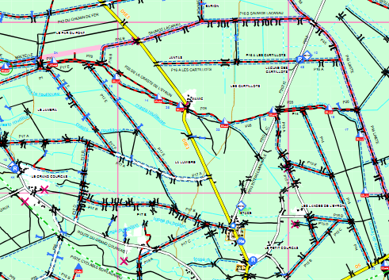
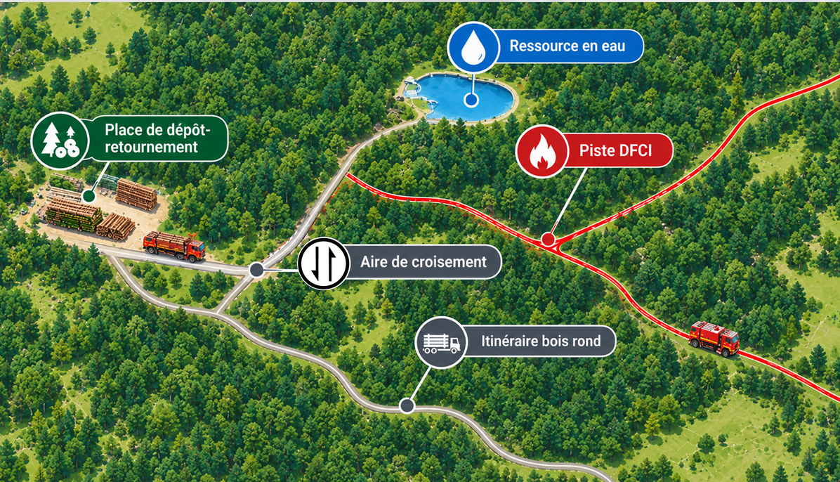
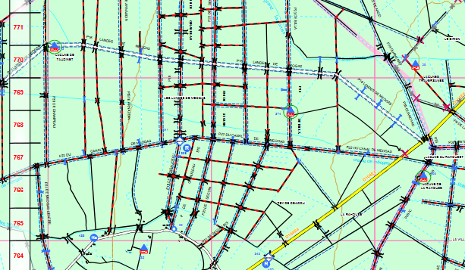
Propositions
1
2
3
4
5
6
7
8
13
9
10
12
11
Institut national de l’information géographique et forestière

Slide 23

outils annexes du standard
Institut national de l’information géographique et forestière

Slide 24

Livrables
  Une V2 du standard « Dessertes pour le transport de bois »
    Pdf et wiki disponibles sur le GitHub et page CNIG
    Un modèle conceptuel de données (image dispo dans le standard)
  Un schéma pour les validateurs open data (compatible schema.data.gouv/validata)
    Json disponible sur le GitHub
  Un tableau de correspondance
    Excel disponible sur le GitHub
    Entre la V1 et la V2
    Entre les attributs du standard et les champs BD TOPO
  Un résumé des discussions concernant de futurs outils
  Documents de suivi conservés
    CR et ppt des ateliers
    Tableaux de travail et ppt de comm.
    Référentiels utilisés
Organisation, suivi du GT et communication
  Liste de diffusion par mail (inscription via marion.lacroix@ign.fr)
  Espace de travail commun
    GitHub (maj + rapide)
    Page de GT
      Espace Réunions (ODJ, CR, autres infos)
      Espace Ressources (ppt, documents servant
      de base de travail)
A partir du 24/09/2026
A partir du 01/10/2026
24
17/09/2026
Notes:
A mutualiser avec la thématique DFCI

Slide 25

Suite des évènements
Institut national de l’information géographique et forestière

Slide 26
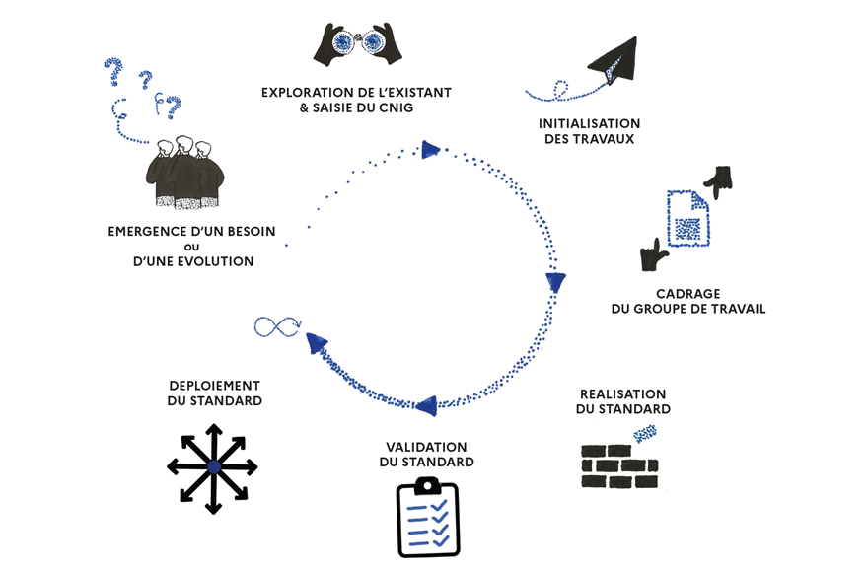

Processus d’élaboration d’un standard
  Travaux d’élaboration du standard
  Ecriture du standard
  Ecriture du schéma et modèle UML
  Envoi et appel à commentaires
26
17/09/2026
Notes:
A mutualiser avec la thématique DFCI

Slide 27

Planning prévisionnel
  Appel à commentaires (ouvert à tous) → mi-juillet à mi-septembre 2026
  Dernière réunion plénière → 17/09/2026
  Approbation du standard par le GT → 17/09/2026 🤞
  Passage en commission des standards CNIG → 24/09/2026
  Diffusion des outils annexes du standard → 01/10/2026
    Publication du standard et mobilisation/implémentation possible par les acteurs
  Publication de l’arrêté ministériel → après publication (dépendant du calendrier BO)
  Intégration du standard dans la BD TOPO → horizon printemps 2027
  Aide au déploiement → présentation à des réunions, GT, vidéos?
  → N’hésitez pas à nous communiquer ces évènements
27
17/09/2026

Slide 28

Retex du GT
Institut national de l’information géographique et forestière

Slide 29

Retex des travaux
  Formulaire interne concernant
  La gestion, l’animation et le déroulement du GT sera distribué
  par mail
Institut national de l’information géographique et forestière
29
17/09/2026

Slide 30

Participants GT
ARDFCI (Association Régionale DFCI) | FORET D'ICI
CFBL (Coopérative forestière) | Fransylva
CNPF (Centre National de la Propriété Forestière) | GCF (Groupe Coopération Forestière)
CRIGE PACA (Centre de Ressources en Information Géographique en PACA) | GIP ATGeRi (Groupement d’Intérêt Public Aménagement du Territoire et Gestion des Risques)
DDT39 Jura (Direction Départementale des Territoires) | IGN (Institut national de l'information géographique et forestière)
DDT55 Meuse | Ministère de l'Agriculture et de la Souveraineté alimentaire
DDT68 Haut Rhin | Ministère de l'Intérieur - BOMSIS
DDT88 Vosges | ONF (Office National des Forêts)
DPFM (Délégation à la Protection de la Forêt Méditerranéenne) | OPENIG (Occitanie Pyrénées en Intelligence Géomatique)
DRAAF Auvergne Rhône Alpes | SDIS17 Charente (Service Départemental d'Incendie et de Secours)
Entente Valabre | SDIS66 Pyrénées-Orientales
FCBA (Institut technologie Forêt Cellulose Bois-Construction Ameublement) | Transport Mauffrey
FNCOFOR (Fédération nationale des communes forestières) | Transports Fontan
FNEDT (Fédération nationale des entrepreneurs de travaux agricoles, forestiers et ruraux) | Transports Masnada
Merci pour votre participation et bravo !
  Liste diffusion → +100aine personnes
  5aine membres actifs jusqu’ici dans le GT
  Sous-groupe Points d’eau → 40aine de volontaires
Institut national de l’information géographique et forestière
30
17/09/2026

